Slide 1
Педагогический проект
«выборы хранителя сказочного леса
Подготовила воспитатель: Севрук Татьяна Ивановна
МКДОУ детский сад №6 п.Волома

Slide 2
проект
«Выборы Хранителя сказочного леса»
Участники проекта: дети разновозрастной группы (5–7 лет), воспитатели, родители.
Срок реализации: краткосрочный (1 неделя).
Тип проекта: познавательно-игровой, социально-ориентированный.

Slide 3
Актуальность проекта
Формирование основ гражданственности и правовой культуры необходимо начинать уже в дошкольном возрасте. Ребенок живет в обществе, где постоянно сталкивается с необходимостью выбора. Проект позволяет в доступной игровой форме познакомить детей с демократическими принципами, процедурой голосования и понятием ответственности за принятое решение. Участие в проекте специалиста Избирательной комиссии (воспитатель Севрук Т.И –член УИК №323, Бачище Т.А.-председатель УИК№323) придает деятельности особую значимость и достоверность.

Slide 4
Цель :Формирование у детей старшего дошкольного возраста начальных представлений об избирательном праве и процедуре выборов через игровую деятельность.
Задачи
Образовательные:
• Познакомить детей с терминами: выборы, кандидат, паспорт, избиратель, бюллетень, голосование.
• Дать представление о том, что такое паспорт и зачем он нужен гражданину.
• Раскрыть суть предвыборной программы (агитации) через сказочные образы.
Развивающие:
• Развивать навыки критического мышления: умение сравнивать, анализировать обещания кандидатов и делать осознанный выбор.
• Развивать коммуникативные навыки и уверенность в себе.
Воспитательные:
• Воспитывать чувство сопричастности к жизни группы и общества.• Формировать уважительное отношение к мнению большинства и правилам честной игры.
• Повышать правовую грамотность родителей через вовлечение в подготовку проекта.

Slide 5
Этапы реализации проекта
Этап I: Подготовительный (Информационный)
• Обсуждение идеи с воспитателями, распределение ролей (Кандидаты: Лиса, Медведь, Сова).
• Подготовка материально-технической базы: создание макета «паспорта», обеспечение избирательной урной, кабинки для голосования, разработка дизайна бюллетеней.
• Создание «Уголка избирателя» в группе «Цветные карандаши».

Slide 6
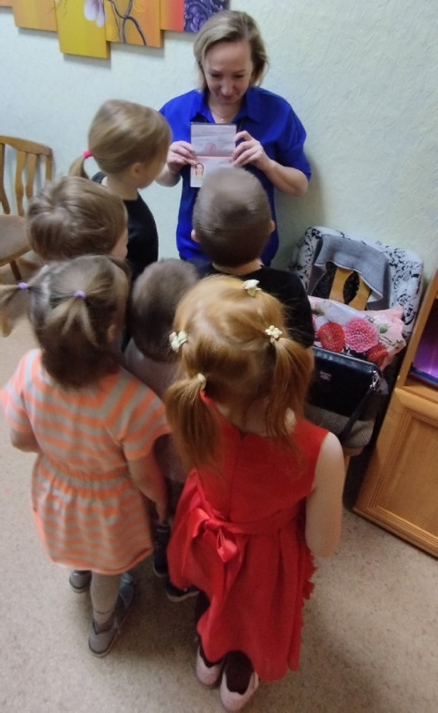
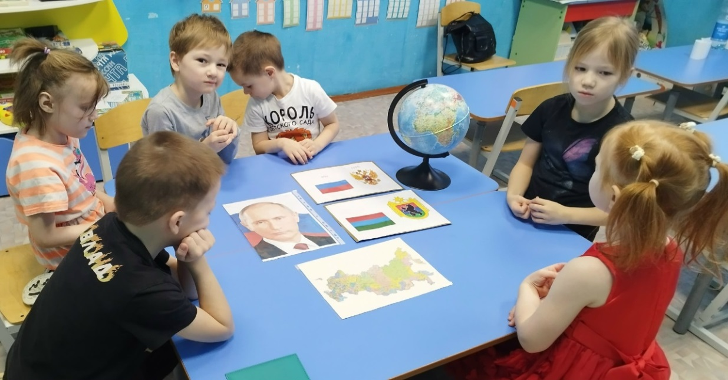
Предварительная работа:
Познавательная беседа «Что такое паспорт?».
Цель: Формирование осознанного отношения к личному документу гражданина

Slide 7
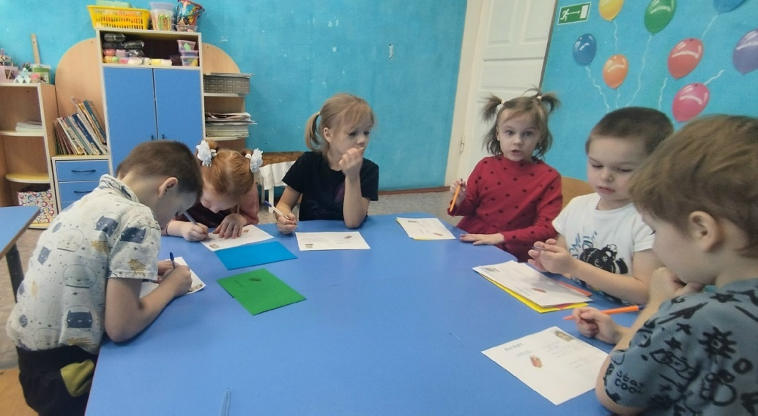
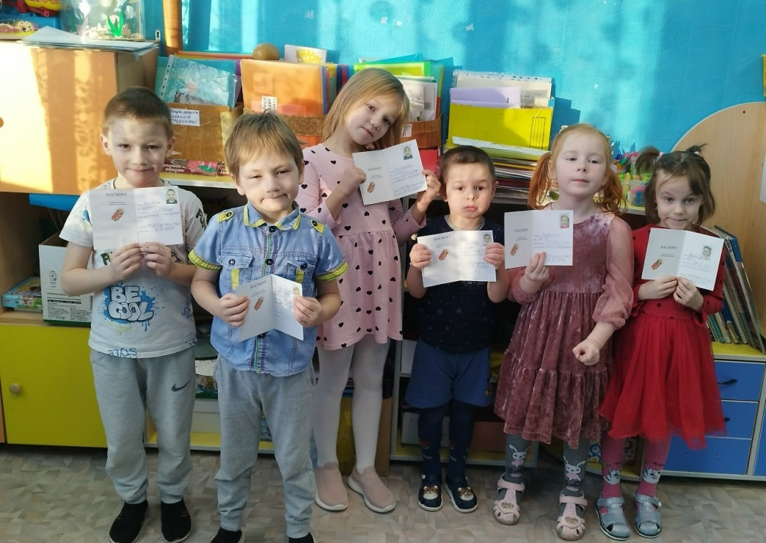
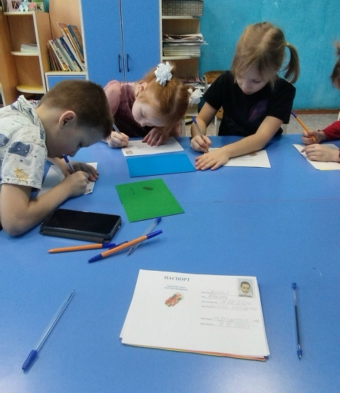
Мастер-класс по изготовлению персональных «Паспортов группы».

Slide 8
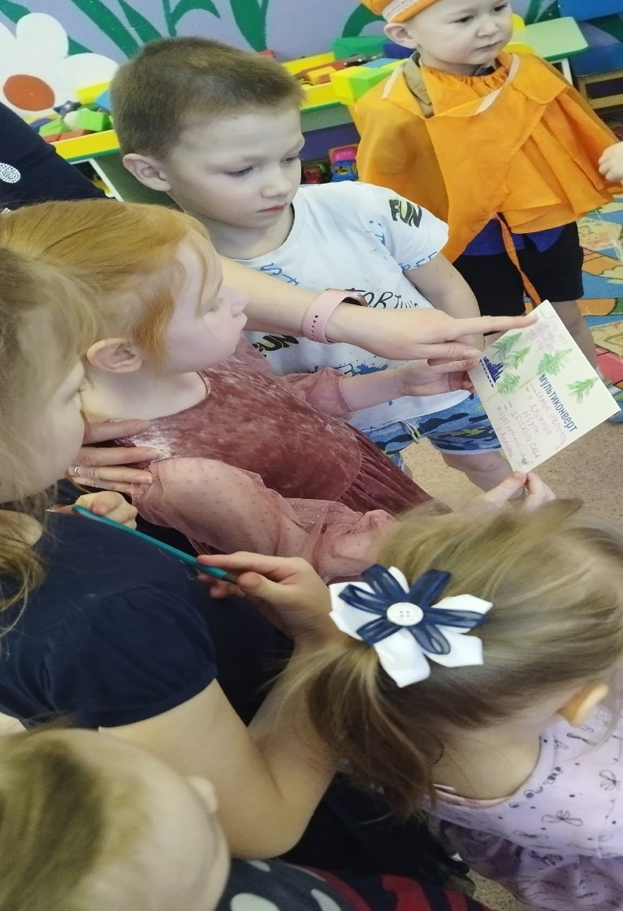
Этап II: Практический (Реализация)
Старт-событие:
«Письмо из сказочного леса»
Дорогие ребята!
Пишут вам жители Сказочного леса — зайчата, ежики, белки и птицы. В нашем лесу случился большой спор! Мы решили, что нам нужен Хранитель леса — самый главный защитник, который будет следить за порядком, оберегать слабых и делать нашу жизнь яркой и интересной.
Но вот беда — мы никак не можем договориться, кто же из лесных жителей лучше всех справится с этой ролью. Звери спорят, шумят, и каждый хочет быть главным!
Мы слышали, что в группе „Цветные карандаши“ живут очень умные и серьезные дети. Нам рассказали, что у вас даже есть свои настоящие Паспорта, а значит, вы почти взрослые и умеете принимать важные решения.
Пожалуйста, помогите нам! Проведите в своей группе настоящие, честные Выборы. Мы отправили к вам трёх самых достойных кандидатов: Лису Патрикеевну, Михаила Потапова и Софью Мудровну.
Познакомьтесь с ними, выслушайте их и решите, кому вы доверите ключ от Сказочного леса. Мы очень надеемся на вашу помощь и вашу честность!
С уважением,
Жители Сказочного леса».
---

Slide 9
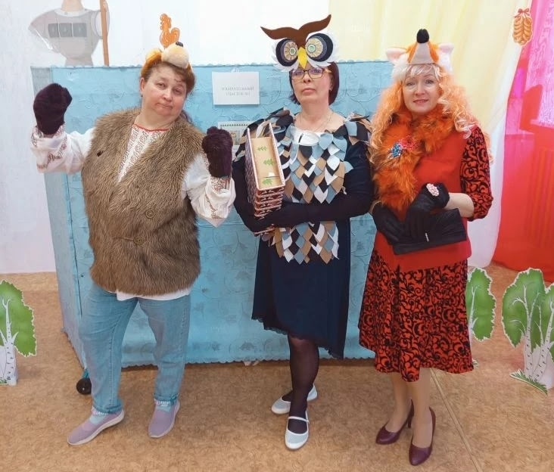
Встреча с кандидатами.

Slide 10
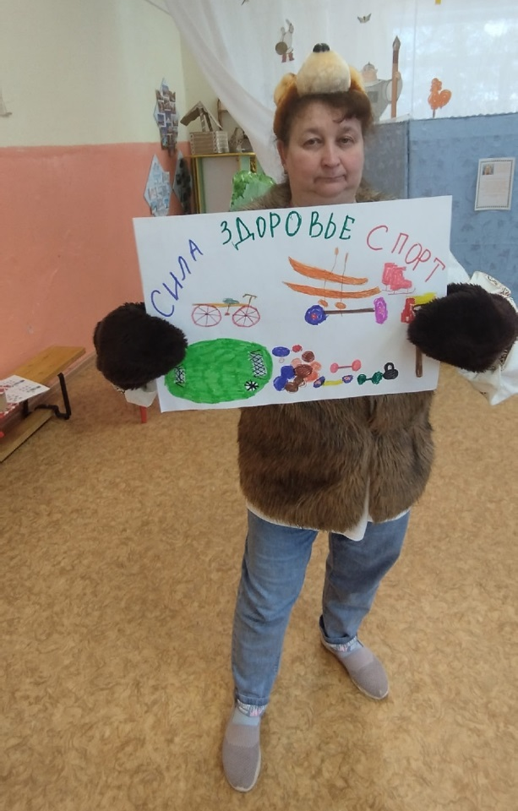
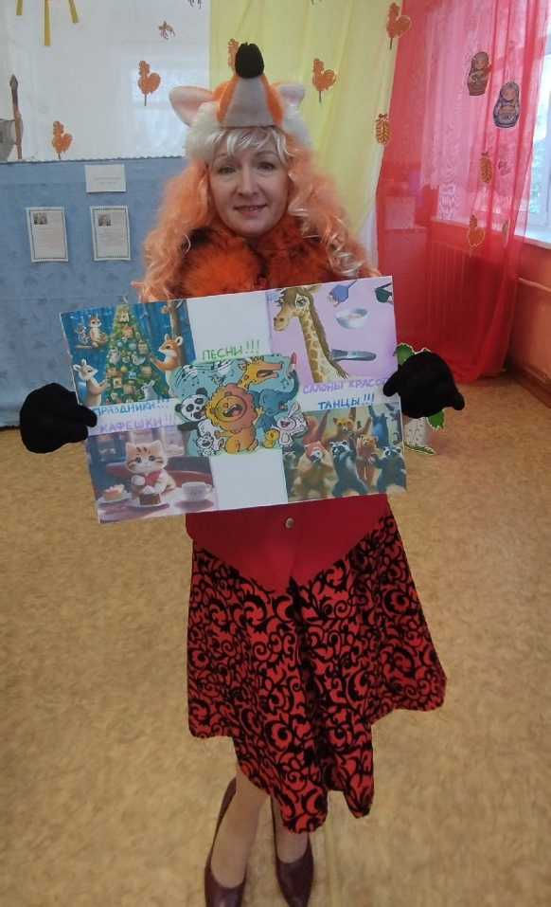
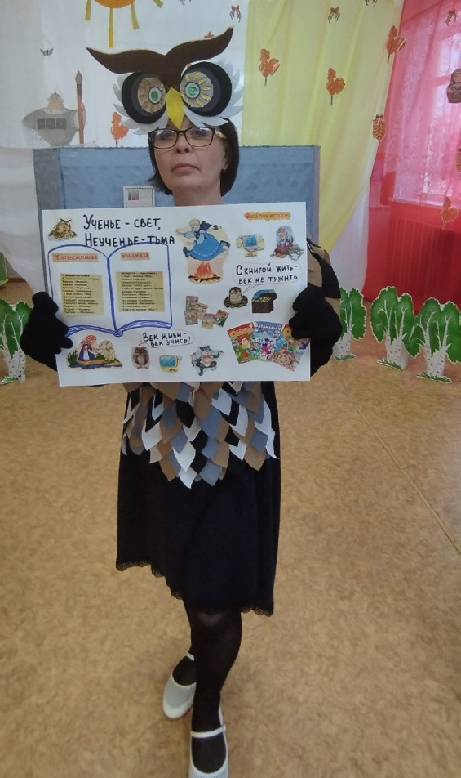
Изготовление плакатов в поддержку кандидатов
Медведь Потапович Лиса Патрикеевна Сова Мудровна.

Slide 11
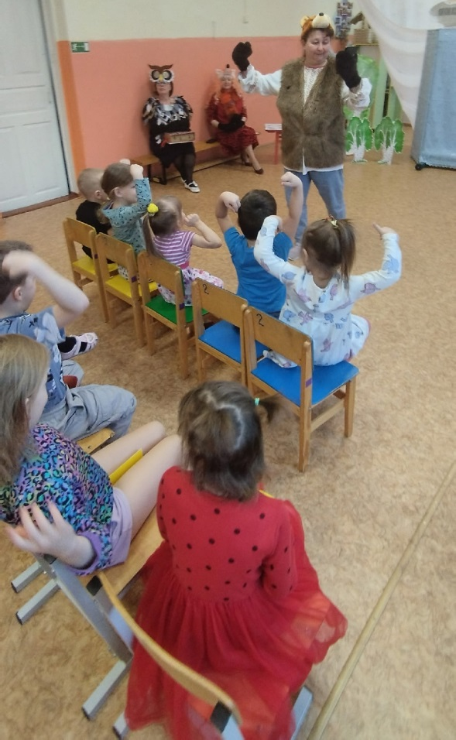
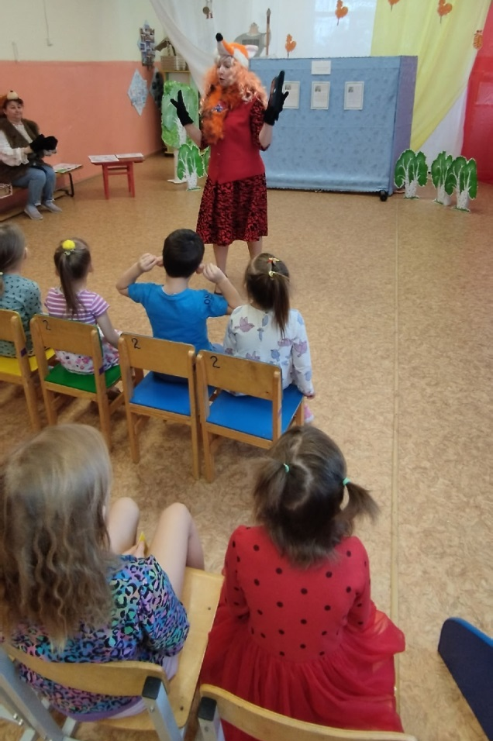
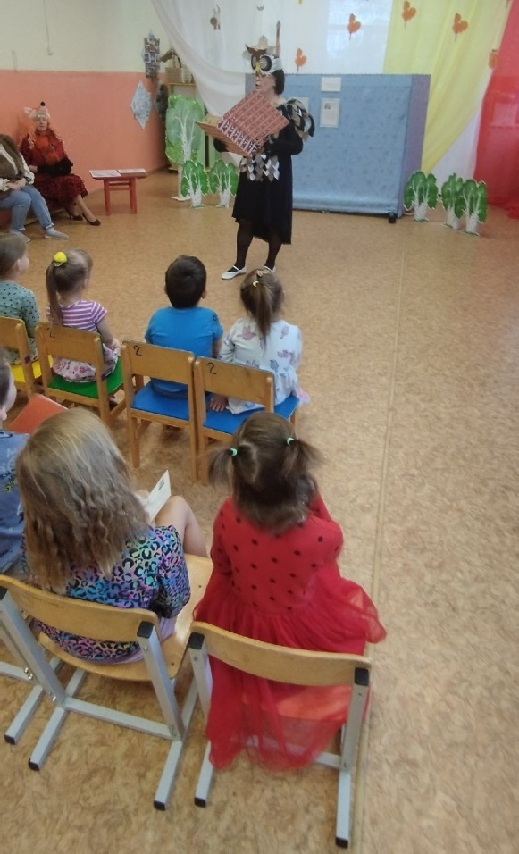
День агитации.
Встреча с кандидатами.
Представление предвыборных программ
партия «Силы и порядка», партия «Красоты и веселья», партия «Знаний и доброты»).

Slide 13
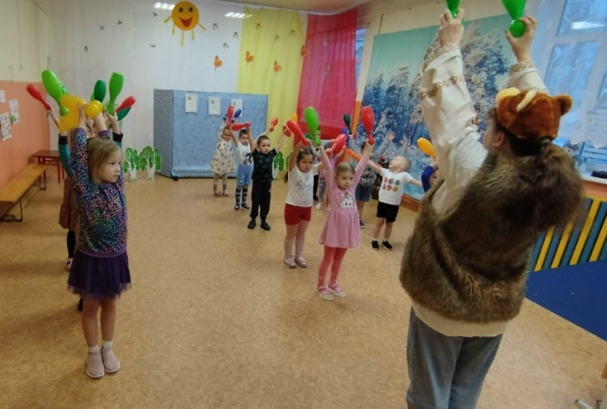
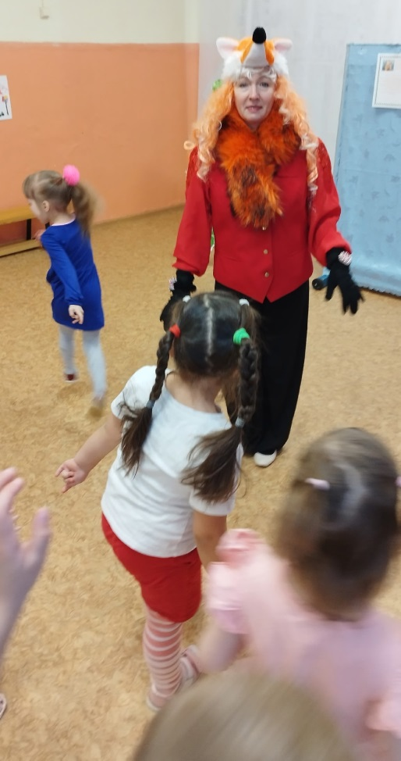
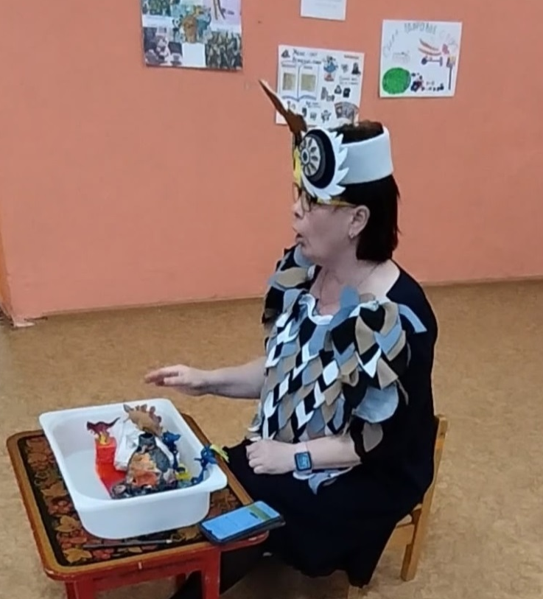
Агитация делом
Экспериментирование «Вулкан «Каракаса»
Утренняя зарядка
« Крепыши»
Музыкальный батл
«Танцуй, как я»

Slide 14
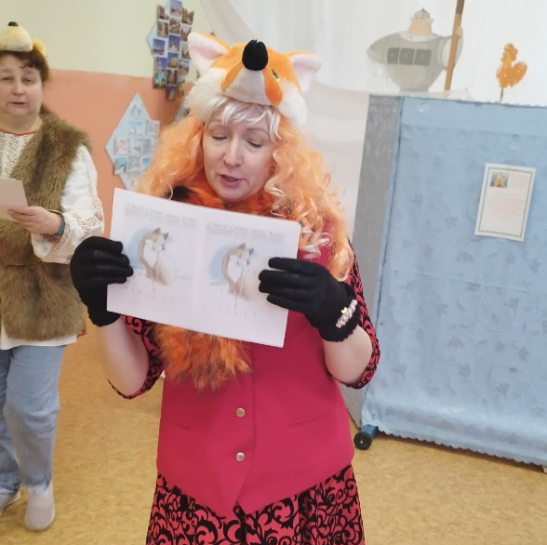
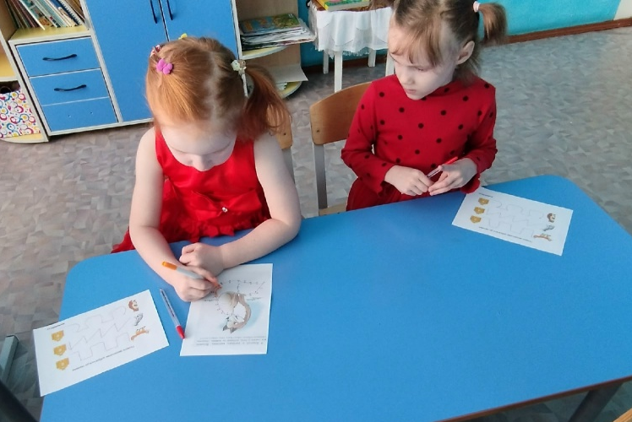
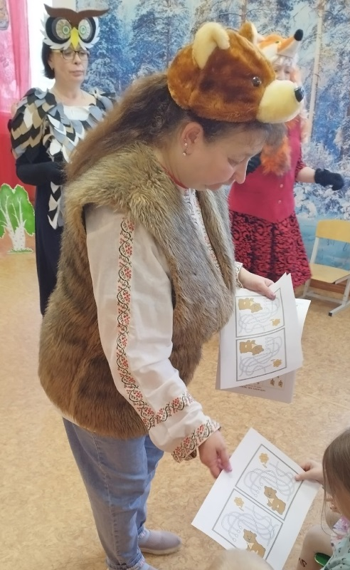
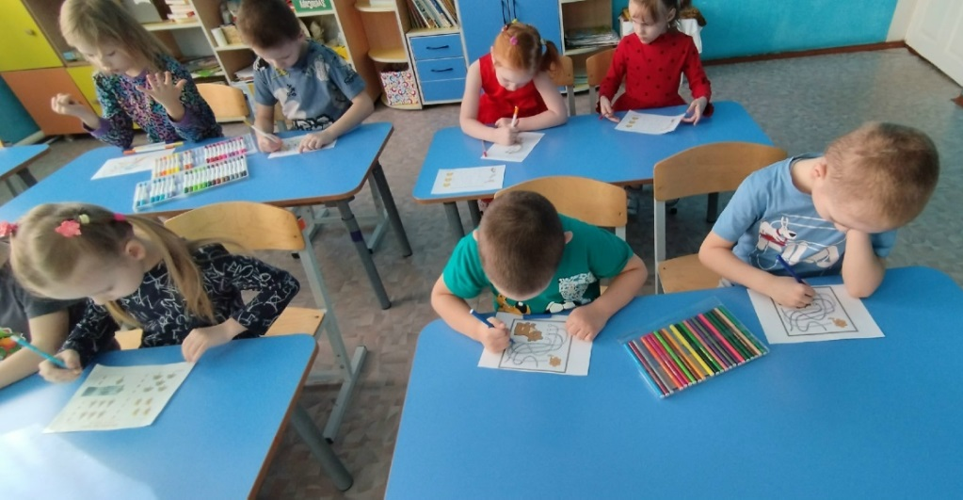
Агитация делом
Интеграция предвыборной агитации в образовательный процесс.

Slide 15
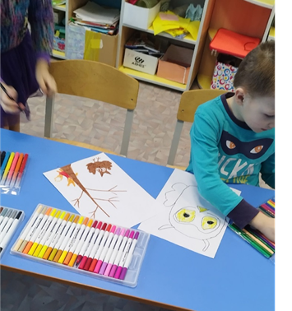
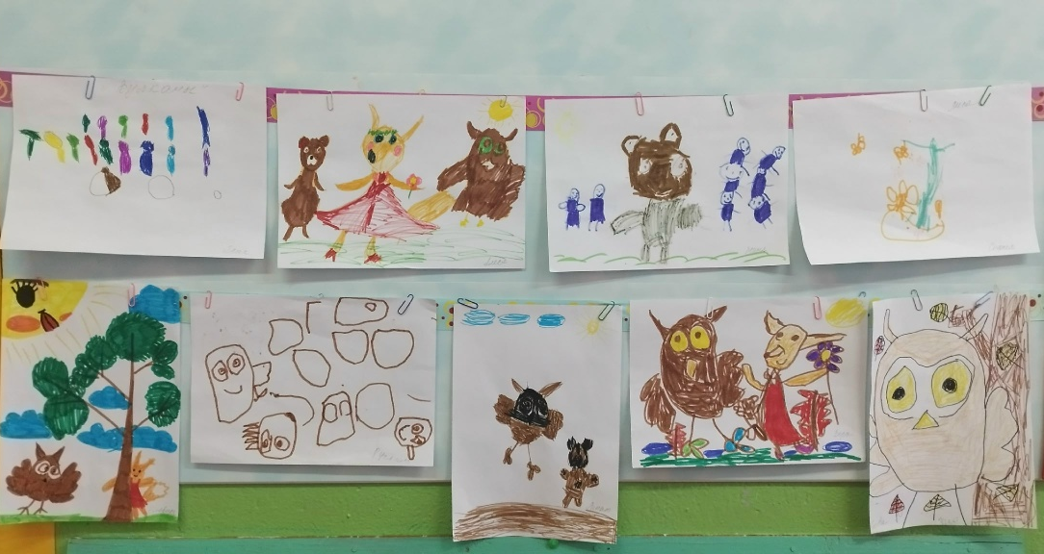
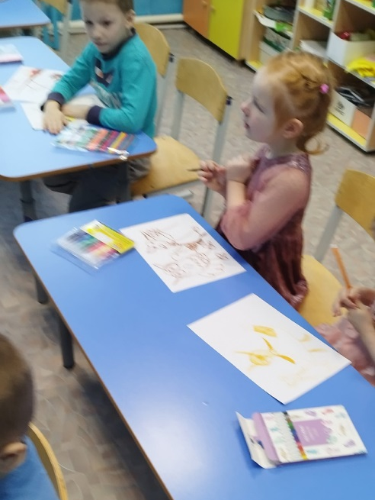
Изучение общественного мнения
Творческий предвыборный опрос.

Slide 16
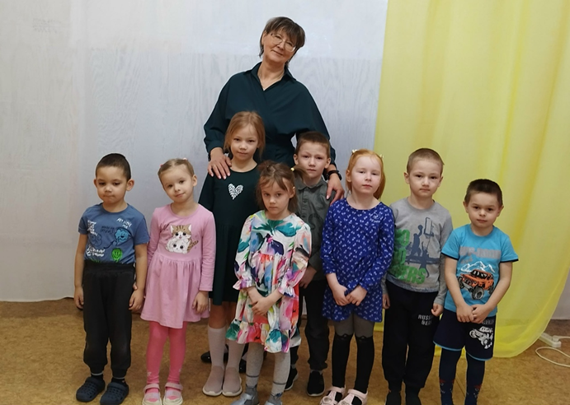
«Школа молодого избирателя».
Инструктаж специалиста Избирательной комиссии: как пользоваться бюллетенем, что такое тайна голосования.

Slide 17
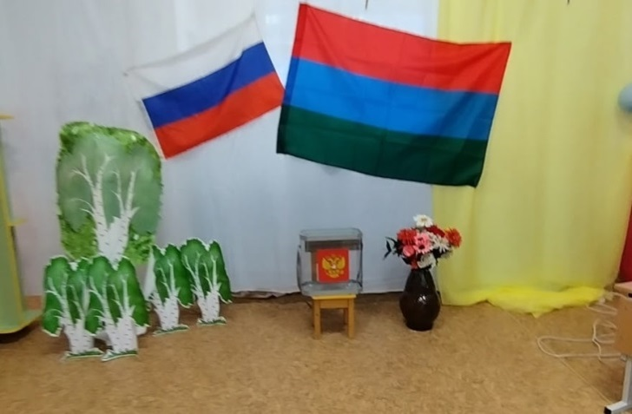
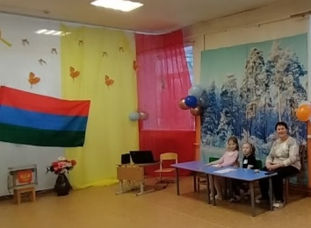
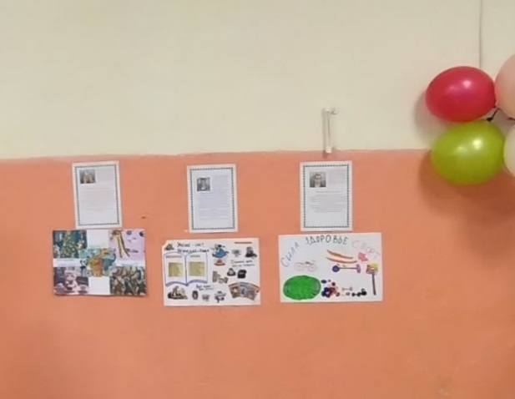
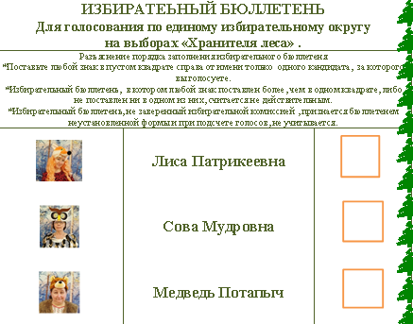
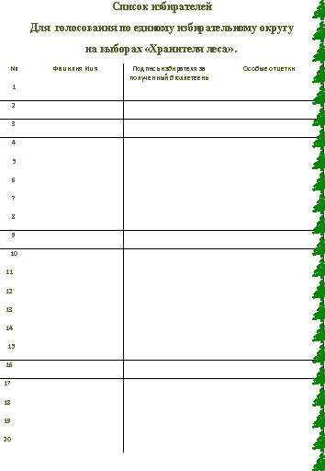
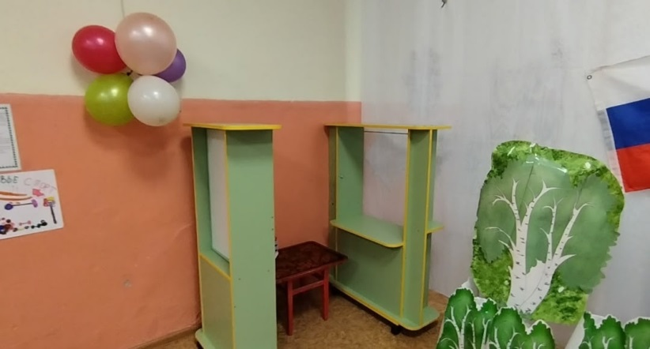
: День выборов.
Готовность избирательного участка №1

Slide 18
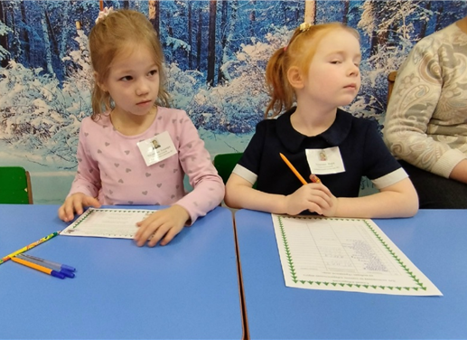
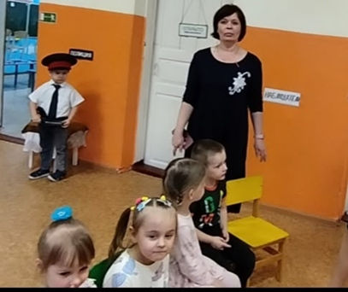
Готовность комиссии и наблюдателей

Slide 19
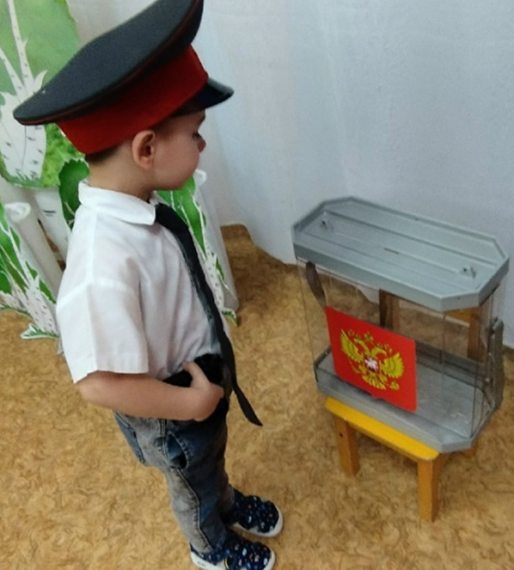
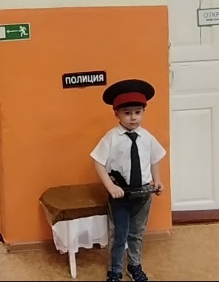
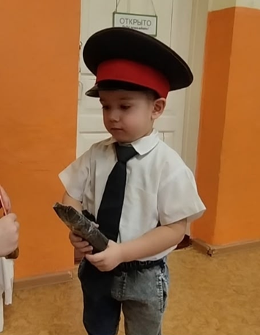
Обеспечение антитеррористической защищенности и безопасности на избирательном участке

Slide 20
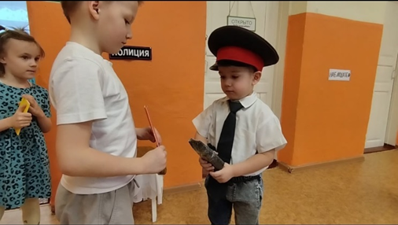
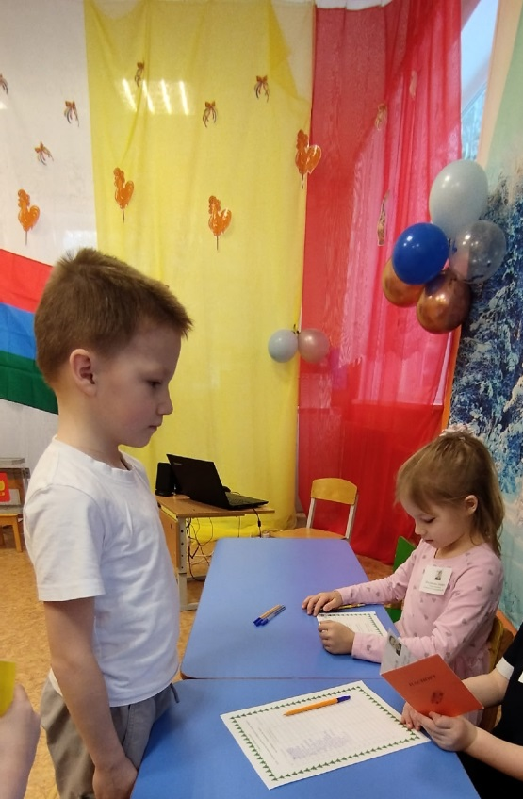
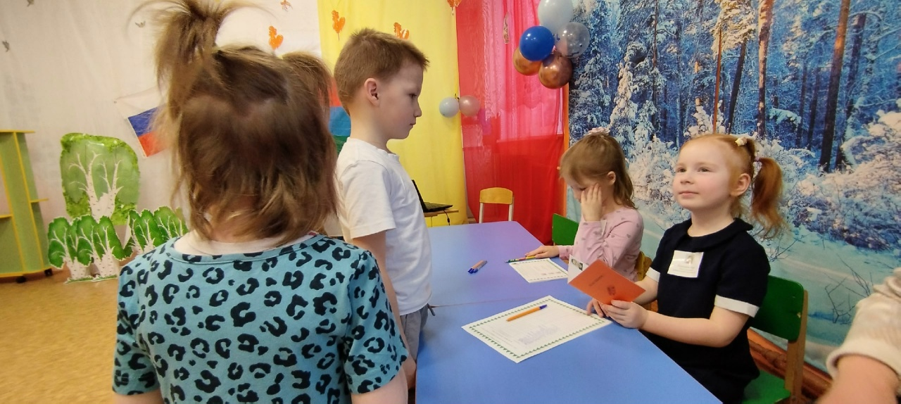
Работа избирательного участка: регистрация по паспортам, голосование

Slide 21
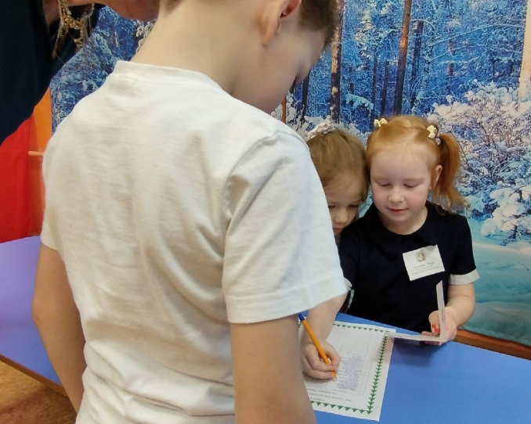
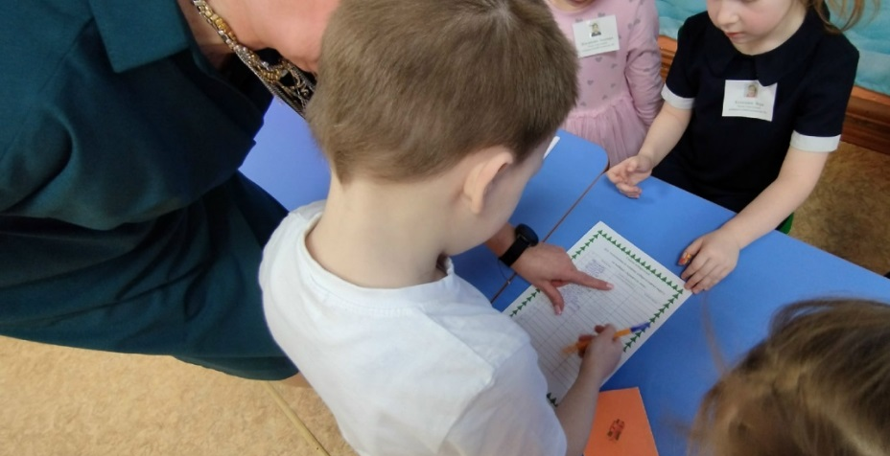
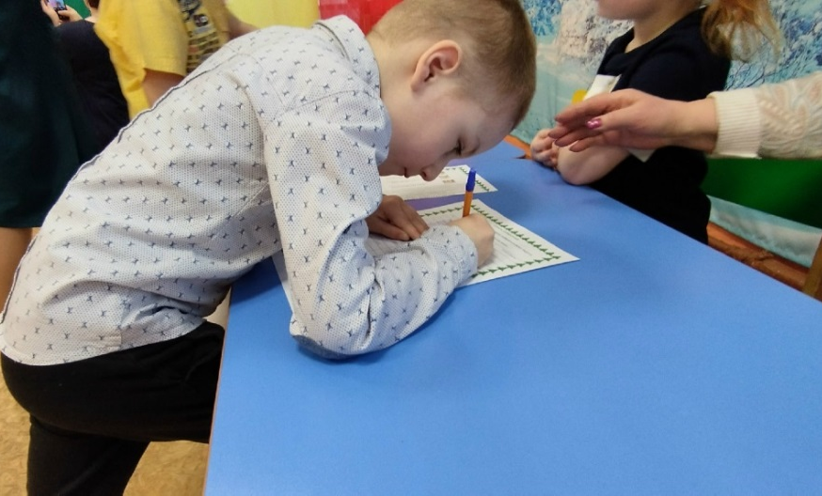
списки

Slide 22
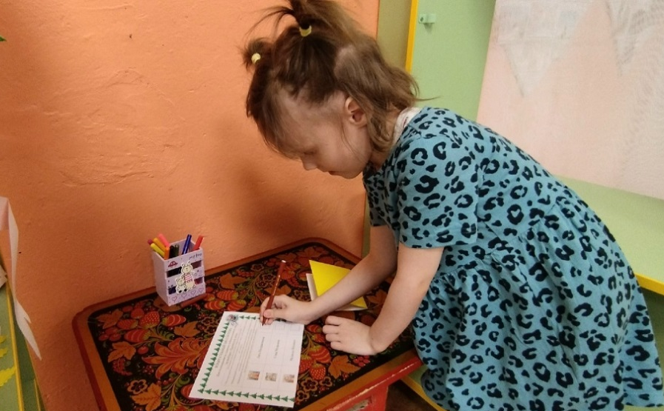
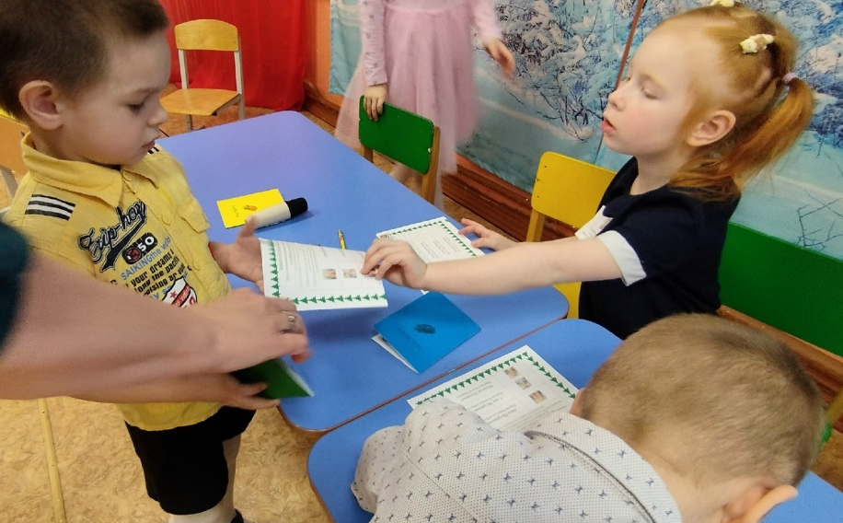
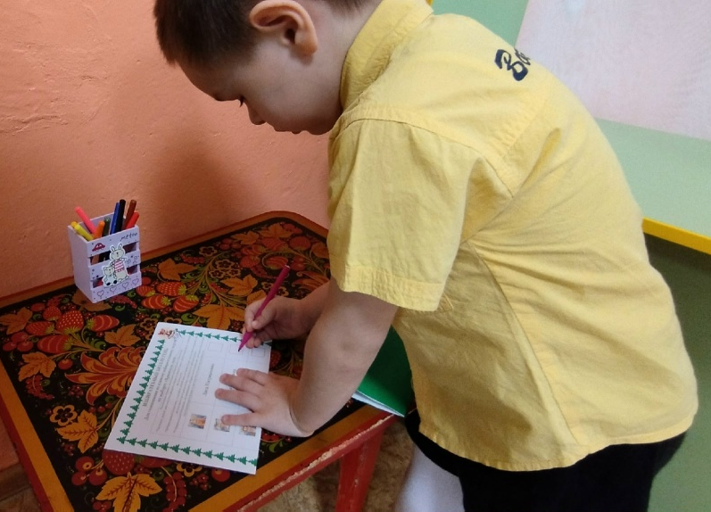
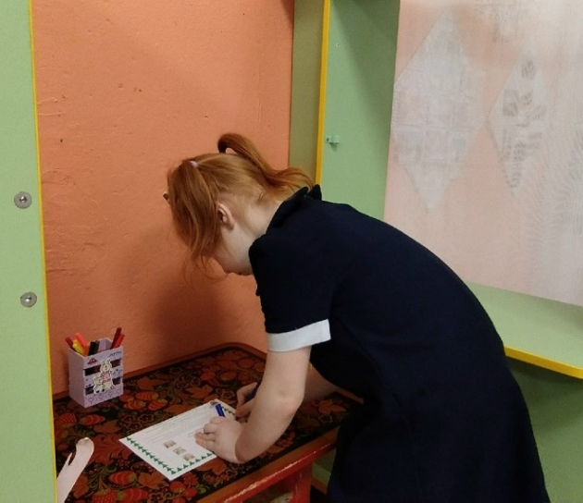
бюллетень и тайное голосование

Slide 23
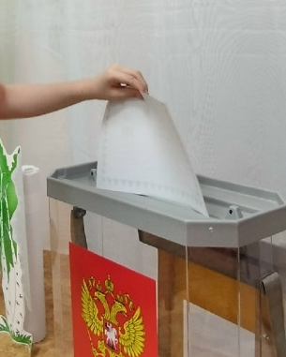
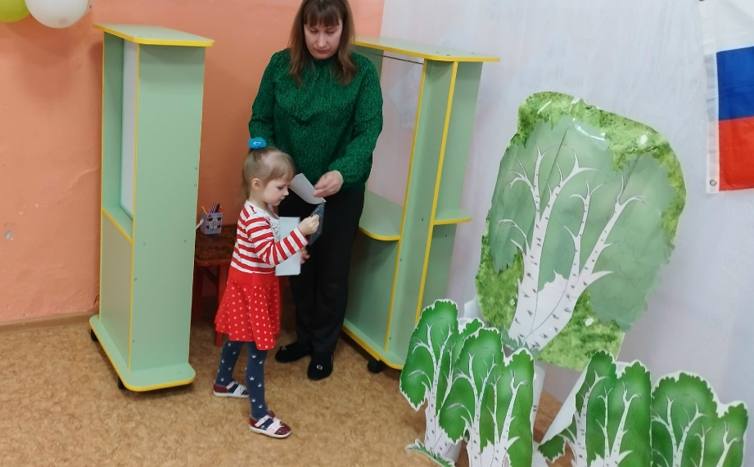
Голосуем вместе с мамой

Slide 24
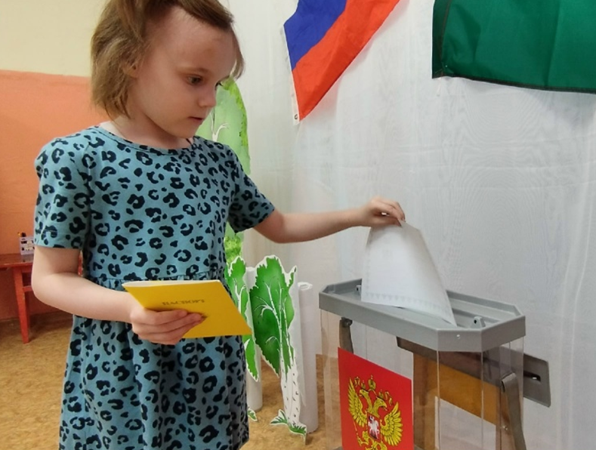
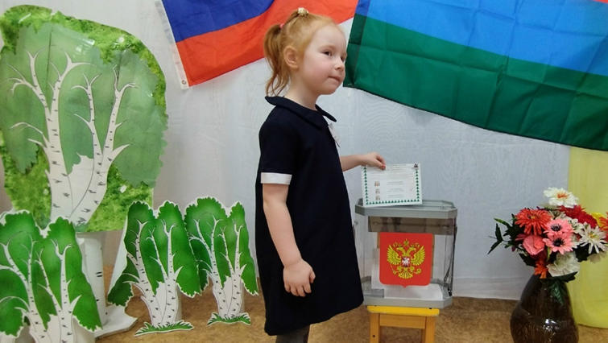
Активное голосование

Slide 25
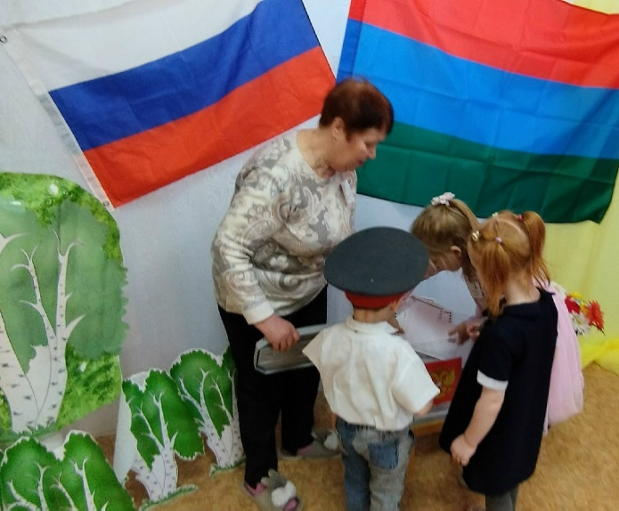

Счетная комиссия

Slide 26


торжественный подсчет голосов избирательной комиссией.

Slide 27

Этап III: Заключительный (Итоговый)
• Оглашение результатов голосования.
• Церемония инаугурации: принесение Клятвы Хранителя леса.
• Фотоотчет для родителей и Избирательной комиссии.

Slide 28



Оглашение результатов
Сова Мудровна – «Хранитель сказочного леса»

Slide 29



Рефлексия
Письмо от жителей сказочного леса со словами благодарности
Волшебная лаборатория
от мудрой Совы

Slide 30
Итоги.
Ожидаемые результаты
• Дети имеют представление о процедуре выборов и их значении.
• Повышение уровня социализации воспитанников, умение аргументировать свой выбор.
• Создание предметно-развивающей среды в группе по теме гражданского воспитания.
• Укрепление связи «детский сад — семья — социум» (через участие сотрудников Избиркома).

Slide 31
Спасибо за внимание.

